Slide 1

Білім беру – елдің бәсекеге қабілеттілігі мен адами капиталын дамытушы негізгі фактор
ЕЛЕУСІНОВА ГҮЛЖАЙНА ЖАҚСЫЛЫҚҚЫЗЫ
«Ахмет Байтұрсынұлы атындағы «Талдау»
ұлттық зерттеулер және білімді бағалау орталығы» АҚ Басқарма төрағасы
2026, Астана

Slide 2




ҚАЗАҚСТАННЫҢ ХАЛЫҚАРАЛЫҚ РЕЙТИНГТЕРДЕГІ ОРНЫ
БҰҰДБ Адам дамуы индексі
· 2025 ·
Жаһандық инновациялар индексі
· 2025 ·
Әлемдік бәсекеге қабілеттілік рейтингі
· 2026 ·
Таланттар үшін тартымдылық рейтингі
· 2025 ·
193 ел ішінде
«Білім беру» көрсеткіші бойынша Орталық және Оңтүстік Азия елдері арасында
34
60
36
орын
орын
1
орын
орын
2024 ж.
37 орыннан
2024 ж.
41-орыннан
2023 ж.
67-орыннан
2025 жылы білім беруге жұмсалатын шығыстардың ЖІӨ-дегі үлесі 4,9%-ға дейін өсімі тіркелді
8 орынға жоғарылау
69 елдің ішінде 2-орын
Бір білім алушыға жұмсалатын шығыстар бойынша
5 орынға жоғарылау
«Білім беру» субфакторы бойынша Қазақстан өз орнын жақсартты
Қазақстан 193 елдің арасында
67-орыннан 60-орынға көтеріліп, адами даму деңгейі өте жоғары елдер тобына енді және ТМД елдері арасында көш бастады.

Slide 3


САПАЛЫ БІЛІМ БЕРУ ИНФРАҚҰРЫЛЫМЫНА ҚОЛЖЕТІМДІЛІКТІ ҚАМТАМАСЫЗ ЕТУ
МЕКТЕПКЕ ДЕЙІНГІ БІЛІМ БЕРУ
«КЕЛЕШЕК МЕКТЕПТЕРІ»
ҰЛТТЫҚ ЖОБАСЫ
МАТЕРИАЛДЫ-ТЕХНИКАЛЫҚ
ҚАМТАМАСЫЗ ЕТУ
95,9%
217
ЖАҢА МЕКТЕП
70%
жаңа модификациялы кабинет
кезекте тұрған 2–6 жастағы балаларды қамту
«Ақша баланың соңынан жүреді»
ПРОБЛЕМАЛАР ЖОЙЫЛДЫ
90%
мемлекеттік мектептер
қағидатына негізделген ваучерлік модель
43
8
үш аусымды
апатты
93%
кітапханалар
Модель ата-аналардың таңдау мүмкіндігін кеңейтіп, орындарды бөлудің ашықтығын арттырады
ИНФРАҚҰРЫЛЫМ ТАПШЫЛЫҒЫНЫҢ ДИНАМИКАСЫ
90%
спорт залдары
55 36
169 57
Балабақшалардағы орын тапшылығы біртіндеп азайып келеді
апатты −35%
үш аусымды−66%
99%
мектеп интернетке қосылған
20-200 мбит/с
цифрлық білім беру ресурстарын пайдалануға қажетті базалық алғышарттар
97,8%
мектеп бейнебақылаумен қамтылған

Slide 4


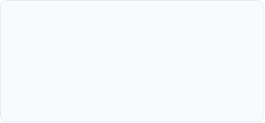
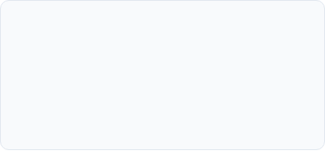











ҚАЗАҚСТАН ХАЛЫҚАРАЛЫҚ ЗЕРТТЕУЛЕРГЕ ЖҮЙЕЛІ ТҮРДЕ ҚАТЫСУДА
ПЕДАГОГ МАМАНДЫҒЫНЫҢ ҚОҒАМДАҒЫ БЕДЕЛІНІҢ АРТУЫ
TALIS-2024 ҚОРЫТЫНДЫЛАРЫ
95%
80%
82%
педагогтердің еңбегі қоғамда бағаланады деп санайды
50 36 с.
апталық жүктеме
төмендеді
өз жұмысына қанағаттанады
мамандықты қайта таңдар еді
73%
БАҚ-та педагог мамандығының оң имиджін атап өтеді
71%
58%
саясаткерлер мен басшылар тарапынан мойындауды атап өтеді
еңбекақыға қанақаттаныды
ПЕДАГОГТЕР ЕҢБЕКАҚЫСЫНЫҢ ӨСУІ
2,5 есе
3,3 есе
2 есе
Мектеп
Мектепке дейінгі
Колледж

Slide 5





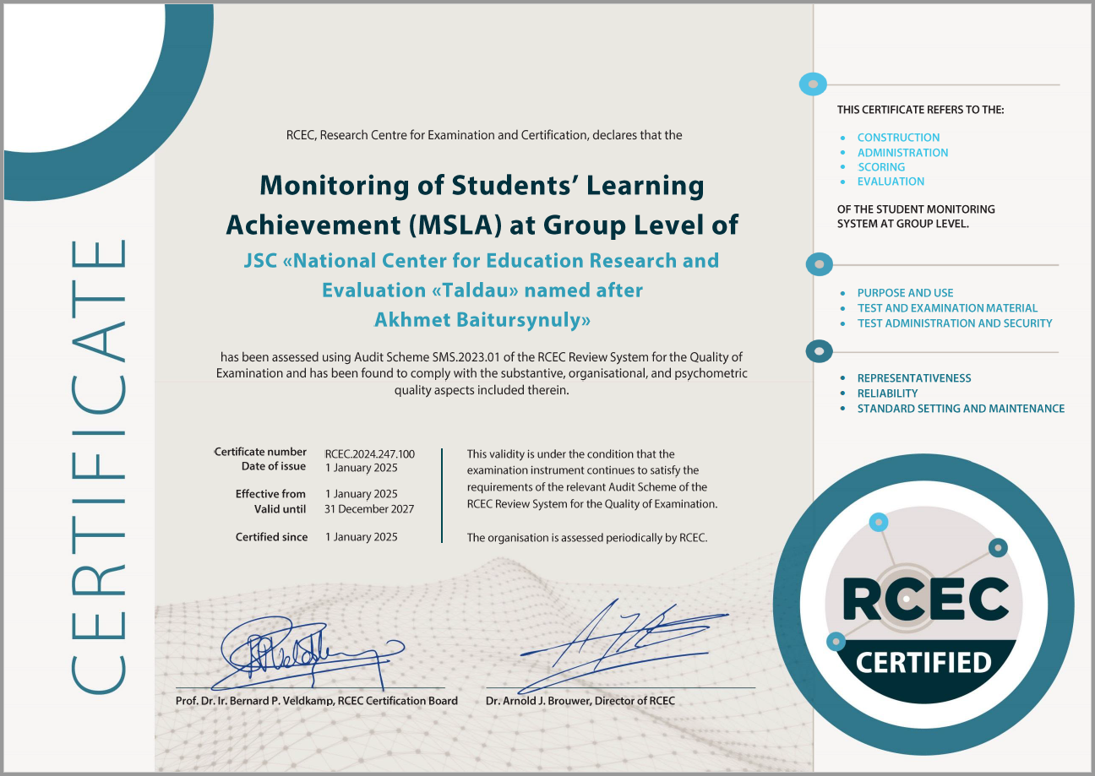
Ұлттық бағалау жүйесі және таланттарды мемлекеттік қолдау
Халықаралық олимпиадалар
Білім алушылардың білім жетістіктеріне мониторингі (ББЖМ)
101,1 млн ₸
2,4 есе
Бағалау функционалдық сауаттылықтың 3 бағыты бойынша жүргізіледі
Өткен жылдағы мемлекеттік төлемдер
94,3 млн ₸ мектеп оқушыларына
+ 7,2 млн ₸ 24 педагогке.
Марапаттардың жалпы санының өсуі (2023–2025 жж.)
170-тен 416 медальға дейін
Оқу
Математика
Жаратылыстану
Алтын медальдар санының өсуі 2023 жылғы 15-тен
2025 жылғы 64-ке дейін
PISA, TIMSS ЖӘНЕ PIRLS ЗЕРТТЕУЛЕРІНІҢ БАҒЫТТАРЫНА СӘЙКЕСТІК
4,3 есе
36 медаль
2026 жылдың жазы
ББЖМ-ның халықаралық аккредиттеуі
RCEC (Нидерланды)
2025 жыл
халықаралық аккредиттеуден өтті
Олимпиада | Нәтиже
Физика (IPhO) | 5 алтын (100% қатысу)
Химия (IChO) | 1 алтын, 3 күміс
Информатика (IOI 2026) | 1 алтын, 3 күміс
Биология (IBO) | 3 күміс, 1 қола
География | 2 алтын, 2 күміс
Лингвистика | 1 бронзовая
ЖИ бойынша ІІІ олимпиада
(IOAI 2026, Астана)
Мемлекет басшысының ашылу салтанатына жеке қатысуы
2026 жыл
бақылау аудитінен сәтті өтті
8 медальдің 8-і
(100%)
2 алтын
2 күміс
4 қола

Slide 6
ДАМУДЫҢ НЕГІЗГІ БАСЫМДЫҚТАРЫ
2 — ДЕРБЕСТЕНДІРУ
жаппай бірыңғай модельден → дербестендірілген оқытуға
  зерттеу және ББЖМ нәтижелері → білім беру бағдарламаларын түзету → нысаналы басқарушылық шешімдер
  бейімделмелі білім беру траекториялары
  білім алушының дайындық деңгейі мен қажеттіліктерін ескеру
  педагогтің көмекшісі ретінде ЖИ
  оқытудың икемді форматтары мен деңгейлері
  жаңа құзыреттер мен біліктіліктер
  өмір бойы кәсіби даму
1 — САПА
нәтижелерді тіркеуден → сапаны басқаруға
3 — ҮЗДІКСІЗДІК
шектеулі траекториядан → өмір бойы оқуға
ҚАМТУ
САПА
ДЕРБЕСТЕНДІРУ
ҮЗДІКСІЗ БІЛІМ БЕРУ

